Slide 1
ОРГАНІЗАЦІЯ ОБЛІКУ ІНТЕЛЕКТУАЛЬНОГО КАПІТАЛУ: ВИКЛИКИ ЕКОНОМІКИ СТАЛОГО РОЗВИТКУ

Slide 2
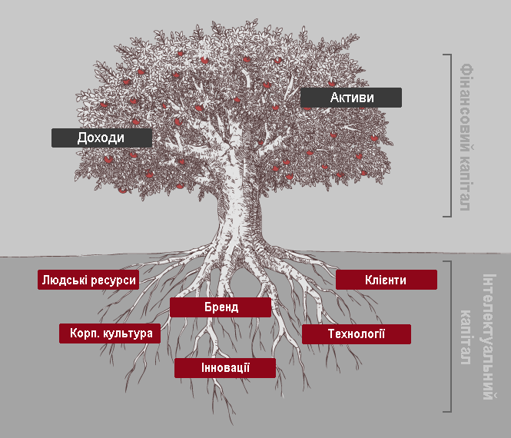
Інтелектуальний капітал
Група активів певних знань, які належать організації й істотно сприяють поліпшенню її конкурентної позиції на ринку, шляхом збільшення цінності для ключових стейкхолдерів.

Slide 3



ІНТЕЛЕКТУАЛЬНИЙ КАПІТАЛ
Клієнтський
Людський
Структурний

Slide 4
Динаміка міжнародних патентних заявок за 2013 - 2014 роки, одиниць

Slide 5
Переваги та недоліки впровадження обліку інтелектуального капіталу у стартап
Переваги
Недоліки
Можливість об’єктивно оцінювати вартість компанії
Можливість здійснювати контроль даних
Можливість перевіряти ефективність здійснення інвестицій в людські ресурси
Даний вид обліку до кінця не врегульований чинним законодавством України
Відсутня чітка методологія даного обліку
Оцінка інтелектуального капіталу є суб’єктивною, і громісткою роботою, що потребуватиме значних витрат

Slide 6
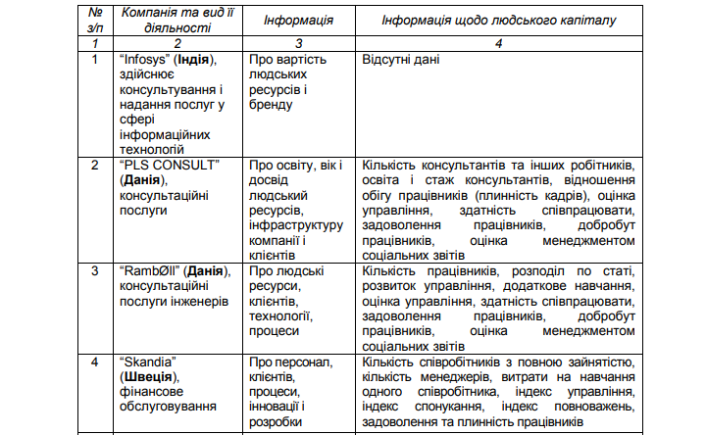
Інформація про людський капітал в звітах про інтелектуальний капітал зарубіжних компаній

Slide 7
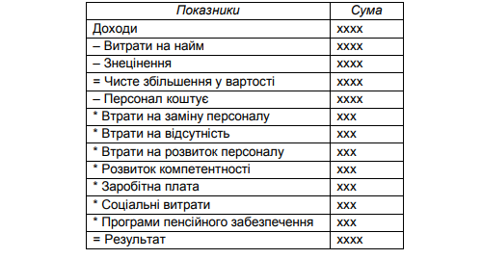
Результати обліку людських ресурсів в компанії “ABB Sverige”

Slide 8
Дякую за увагу!

